Slide 1
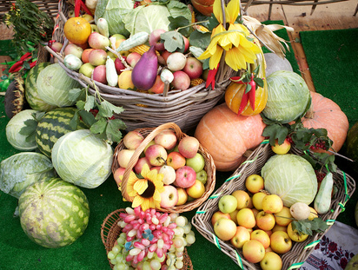
ПРЕЗЕНТАЦИЯ
«Кубанская ярмарка»
Автор: воспитатель МАДОУ №12 Квашнина Н.С.

Slide 2
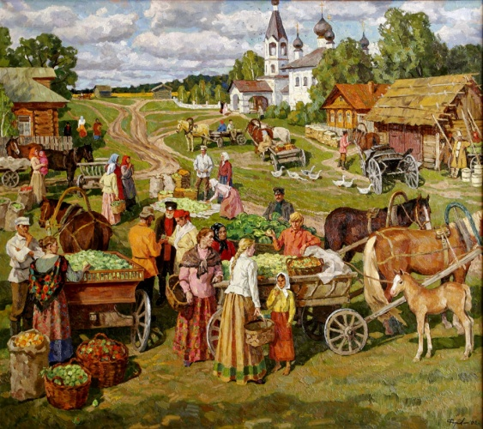

Slide 3
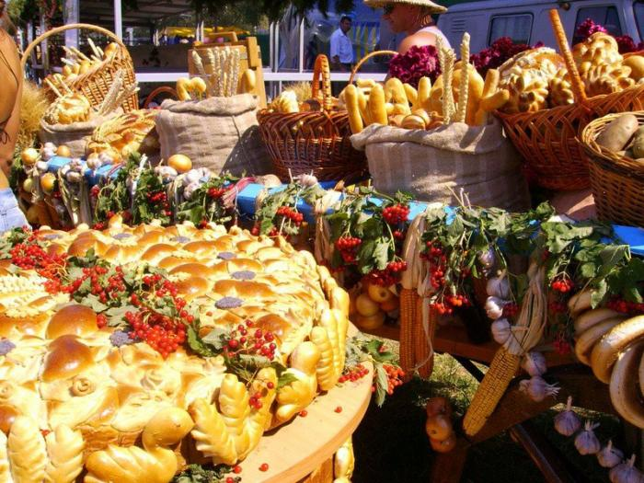

Slide 4
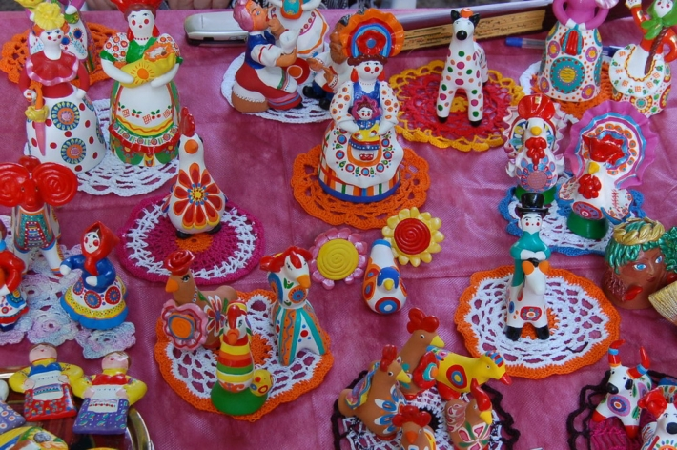

Slide 5
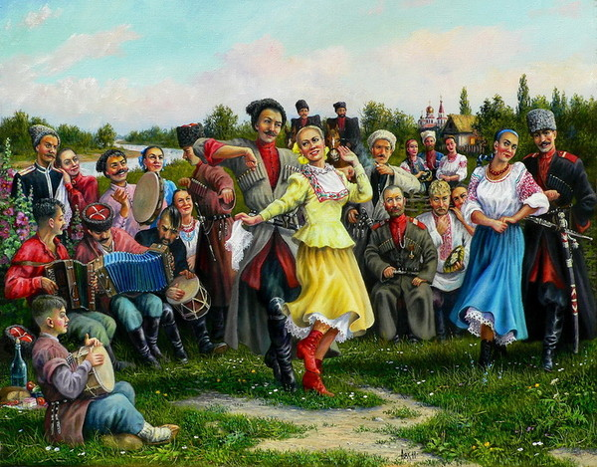

Slide 6
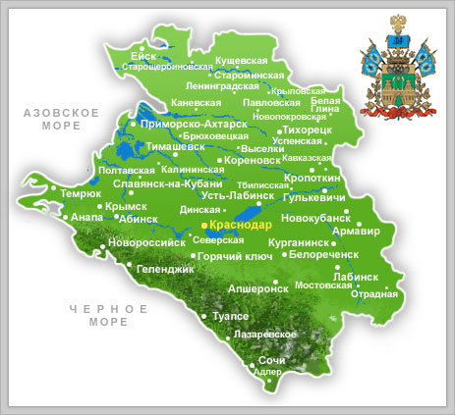

Slide 7
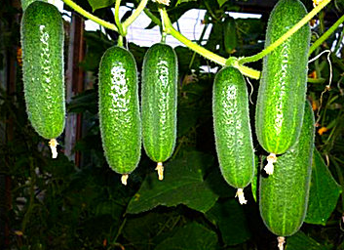

Slide 8
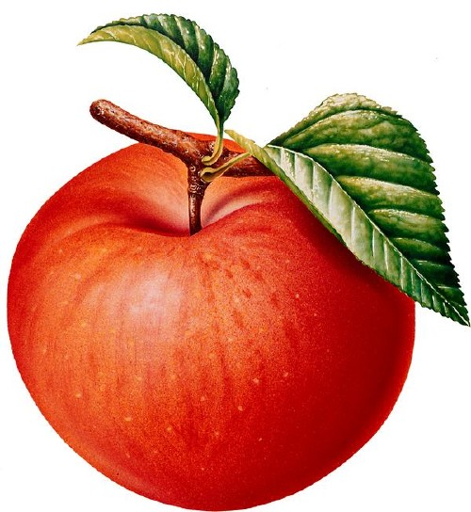

Slide 9
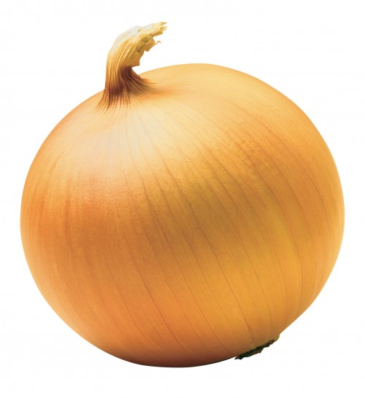

Slide 10
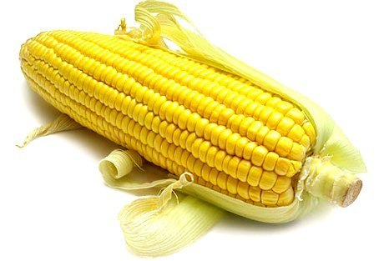

Slide 11
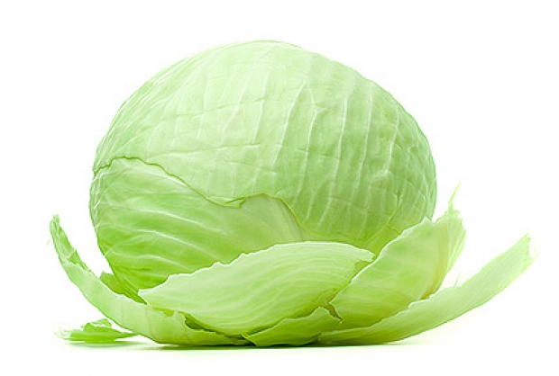

Slide 12
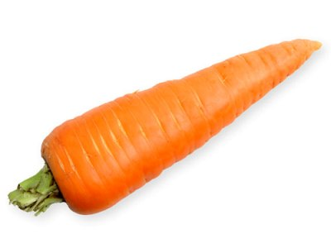

Slide 13
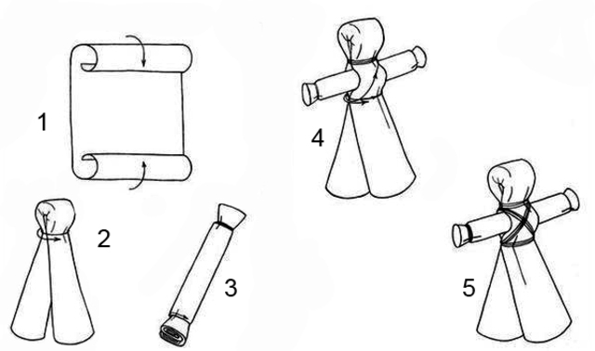

Slide 14
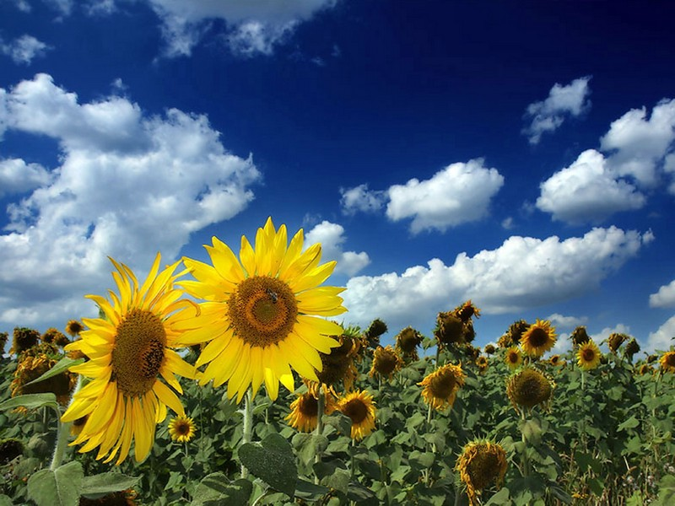

Slide 15
СПИСОК ИСТОЧНИКОВ ИНФОРМАЦИИ
http://www.yugopolis.ru/news/economics/2013/10/09/59043/selskoe-hozyai…
http://love.rambler.ru/ru/diary/post.phtml?user_id=81113666&post_id=424&offset=120
http://www.krymsk-region.ru/page2?razdel=4&item=50
http://zavadskaja.livekuban.ru/friends?page=43
http://antonina-mir.livejournal.com/14661.html
http://www.photoforum.ru/photo/384747/index.ru.html

